Slide 1
Guitar Hub – gateway to the world of guitars
Изготвено от: Самуил Атанасов

Slide 2
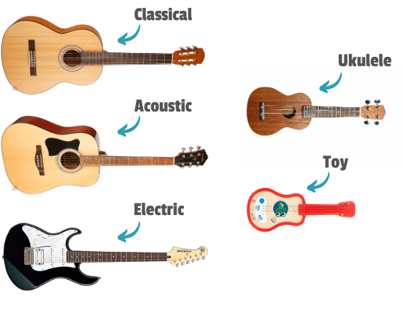
Тема и Идея
Темата, която бих реализирал е сайт, посветен на китарите.
Идеята е да се изгради модерен, лесен за използване сайт, който показва:
Видове китари
Основни акорди
Съвети за начинаещи
Интересни факти за инструмента
Секция, в която хората обменят информация
Да има администратор, който прави актуализации на сайта

Slide 3


Технологии, нужни за реализация
Технологиите, които ще ми бъдат полезни за този проект са:
Python, HTML, CSS, JavaScript
База данни (SQL)
Допълнителни библиотеки (json, datetime, argparse (или меню в терминала))

Slide 4
Проблем, който може да разреши
В ТУЕС има много ученици, които свирят на инструменти, но често липсва място за координация. Проекта ще реши това чрез: секция за обяви, вътрешен пазар, интерактивни инструменти.
Сайта може да има цялата информация събрана, подредена и ясна; прости обяснение за акорди, видове китари и основни техники, понеже много начинаещи китаристи се объркват от голямото количество информация онлайн.

Slide 5
Очаквани резултати
Постиженията, които могат да бъдат достигнати, освен оценка по предмета са:
Реална полза за училището
Развитие на практически умения
Възможност за надграждане
Демонстрация за мислене и креативност
Може да бъде използван като протфолио

Slide 6
Благодаря за вниманието!

